Slide 1

Octobre 2015 / Mars 2016 : AlphaGo bat des joueurs professionnels au Go sans restrictions

Slide 2
Optimisation d’un mécanisme décisionnel de Jeu : Introduction d’aléatoire
Comment peut-on appliquer des mécanismes décisionnels basant leurs choix sur des paramètres aléatoires et ainsi optimiser la prise de décision :
Exemple du MCTS sur le jeu de HEX

Slide 3
Sommaire :
Première approche naïve : le MinMax
Modification du MinMax pour obtenir un programme jouant en deuxième
Première approche par méthode Aléatoire
Implémentation d’un MCTS pour

Slide 4
Plateau de jeu : présentation des règles
A
B
C
D
E
F
G
H
I
J
K
1
2
3
4
5
6
7
8
9
10
11

Slide 5
Plateau de jeu : présentation des règles
A
B
C
D
E
F
G
H
I
J
K
1
2
3
4
5
6
7
8
9
10
11

Slide 6
Plateau de jeu : présentation des règles
A
B
C
D
E
F
G
H
I
J
K
1
2
3
4
5
6
7
8
9
10
11

Slide 7
Condition de victoire
A
B
C
D
E
F
G
H
I
J
K
1
2
3
4
5
6
7
8
9
10
11

Slide 8
Algorithme naïf : Le Minmax
- Présentation du principe
- Évaluation de la complexité

Slide 9
Principe : l’algorithme minimax
A
B
1
2

Slide 10
Rouge Joue

Slide 11
Bleu Joue

Slide 12
Rouge Joue
Bleu Joue
Rouge Joue

Slide 17
A
B
A
B
1
1
2
2
A
B
0
1
1
1
2
2

Slide 18
Principe : parcours en profondeur
A
B
C
D
E
1
1
2
2
3
3
4
4
5
5
A
B
C
D
E

Slide 19
Efficacité
Taille du plateau de jeu | Temps d’exécution
2 | 0.0004 s
3 | 0.2703 s
4 | Pas de résultat
Inconvénient :
-si le joueur est sûr de perdre, on n’a aucun moyen de retourner le coup le moins désavantageux
-Pour un tableau de plus de 3*3 on a pas de resultat

Slide 20
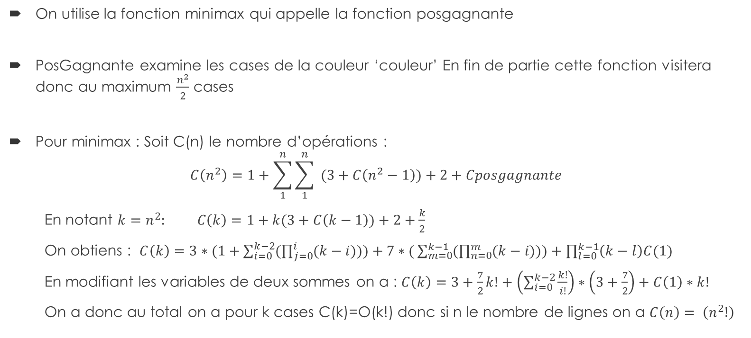
Evaluation de la complexité
On utilise la fonction minimax qui appelle la fonction posgagnante
PosGagnante examine les cases de la couleur ‘couleur’ En fin de partie cette fonction visitera donc au maximum $\frac{n^{2}}{2}$ cases
Pour minimax : Soit C(n) le nombre d’opérations :
$$C\left(n^{2}\right)=1+\sum_{1}^{n}{\sum_{1}^{n}{ (3}}+C\left(n^{2}−1\right))+2+Cposgagnante$$
En notant $k=n^{2}: C\left(k\right)=1+k(3+C\left(k−1\right))+2+\frac{k}{2}$
On obtiens : $C\left(k\right)=3∗(1+\sum_{i=0}^{k−2}{(\prod_{j=0}^{i}{(k−i)))+7∗(}}\sum_{m=0}^{k−1}{(\prod_{n=0}^{m}{(k−i)))+}}$ $\prod_{l=0}^{k−1}{\left(k−l\right)C(1)}$
En modifiant les variables de deux sommes on a : $C\left(k\right)=3+\frac{7}{2}k!+\left(\sum_{i=0}^{k−2}{\frac{k!}{i!}}\right)∗\left(3+\frac{7}{2}\right)+C\left(1\right)∗k!$
On a donc au total on a pour k cases C(k)=O(k!) donc si n le nombre de lignes on a $C\left(n\right)= \left(n^{2}!\right)$

Slide 21
Algorithme naïf pondéré
- Présentation du principe
- Avantages et inconvénients
- Évaluation de la complexité

Slide 22
Rouge Joue
Bleu Joue
Rouge Joue

Slide 24
Nœud =
[Couleur gagnante, nombre victoires bleu, nombre victoires rouge]
[R,0,1]
[R,0,1]
[B,1,0]
[R,0,1]
[B,1,0]
[R,0,1]

Slide 25
Nœud =
[Couleur gagnante, nombre victoires bleu, nombre victoires rouge]
[R,0,1]
[R,0,1]
[B,1,0]
[R,0,1]
[B,1,0]
[R,0,1]
[R,0,1]
[R,0,1]
[B,1,0]
[R,0,1]
[B,1,0]
[R,0,1]

Slide 26
Nœud =
[Couleur gagnante, nombre victoires bleu, nombre victoires rouge]
[R,0,2]
[B,1,1]
[B,1,1]
[R,0,1]
[R,0,1]
[B,1,0]
[R,0,1]
[B,1,0]
[R,0,1]
[R,0,1]
[R,0,1]
[B,1,0]
[R,0,1]
[B,1,0]
[R,0,1]

Slide 27
[R,2,4]
Nœud =
[Couleur gagnante, nombre victoires bleu, nombre victoires rouge]
[R,0,2]
[B,1,1]
[B,1,1]
[R,0,1]
[R,0,1]
[B,1,0]
[R,0,1]
[B,1,0]
[R,0,1]
[R,0,1]
[R,0,1]
[B,1,0]
[R,0,1]
[B,1,0]
[R,0,1]

Slide 28
Efficacité
Taille du plateau de jeu | Temps d’exécution
2 | 0.003s
3 | 66.190s
4 | Pas de résultat

Slide 29
Exploration aléatoire de l’arbre
- Présentation du principe
- Avantages et inconvénients

Slide 30
Racine

Slide 31
Racine
[0,0]
[0,1]
[1,0]
[1,1]

Slide 32
Racine
[0,0]
[0,1]
[1,0]
[1,1]
[0,0]
[0,1]
[1,1]

Slide 33
Racine
[0,0]
[0,1]
[1,0]
[1,1]
[0,0]
[0,1]
[1,1]
[0,1]
[1,1]

Slide 34
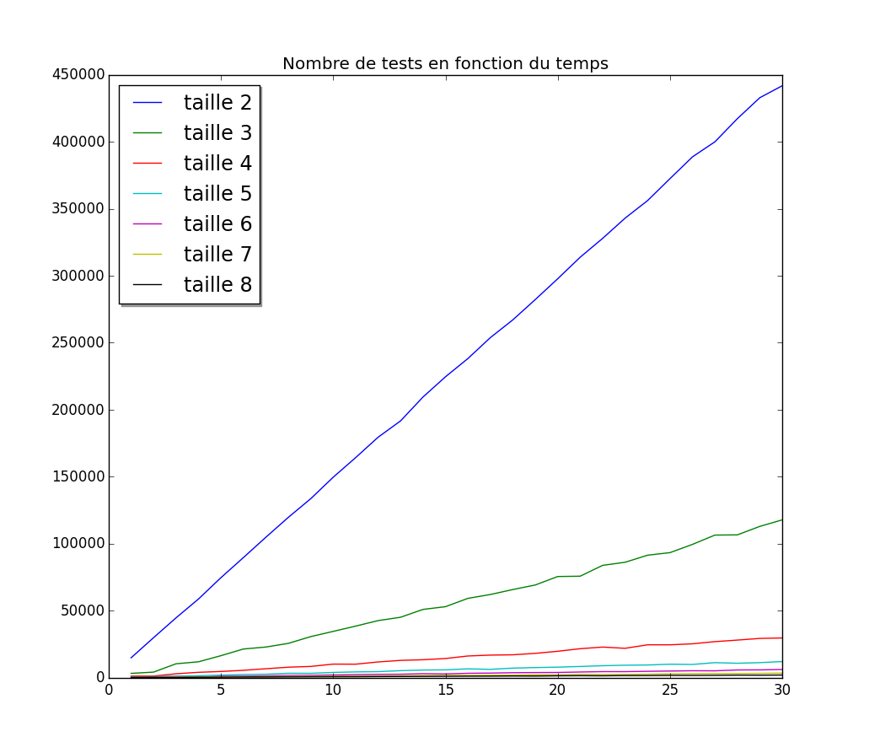
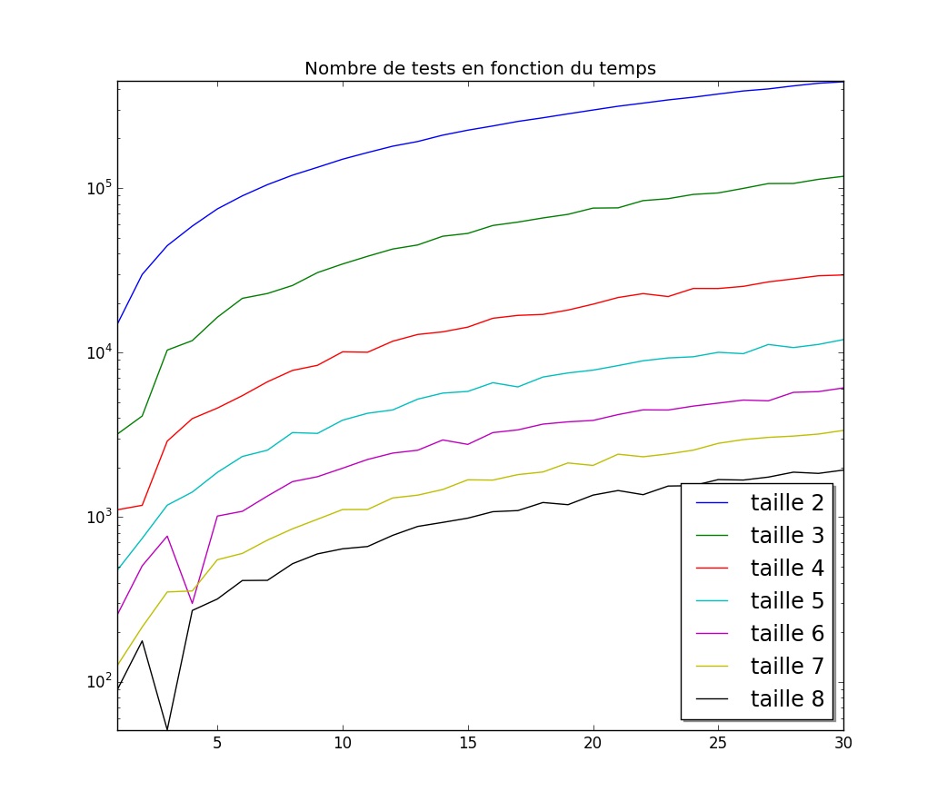
Evaluation de la complexité

Slide 35
Exploration MCTS
Présentation du principe
Avantages
- Efficacité

Slide 36
Racine

Slide 37
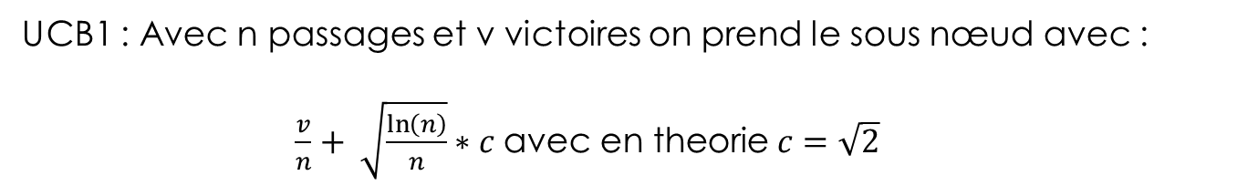
Racine
Victoire ou défaite
: L’état
[0,0]
[0,1]
[1,0]
Victoire ou défaite
[1,1]
Victoire ou défaite
Etat terminal
Etat terminal
Etat terminal
Etat terminal
UCB1 : Avec n passages et v victoires on prend le sous nœud avec :
$\frac{v}{n}+ \sqrt{\frac{\ln\left(n\right)}{n}}∗c \text{avec} \text{en} \text{theorie} c=\sqrt{2}$

Slide 38
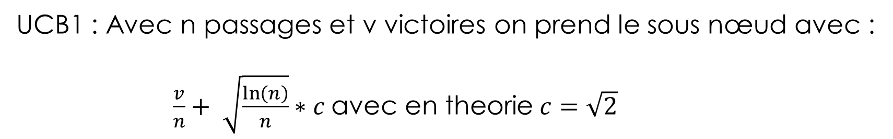
Racine
: L’état
[0,0]
[0,1]
[1,0]
[1,1]
UCB1 : Avec n passages et v victoires on prend le sous nœud avec :
$\frac{v}{n}+ \sqrt{\frac{\ln\left(n\right)}{n}}∗c \text{avec} \text{en} \text{theorie} c=\sqrt{2}$

Slide 39
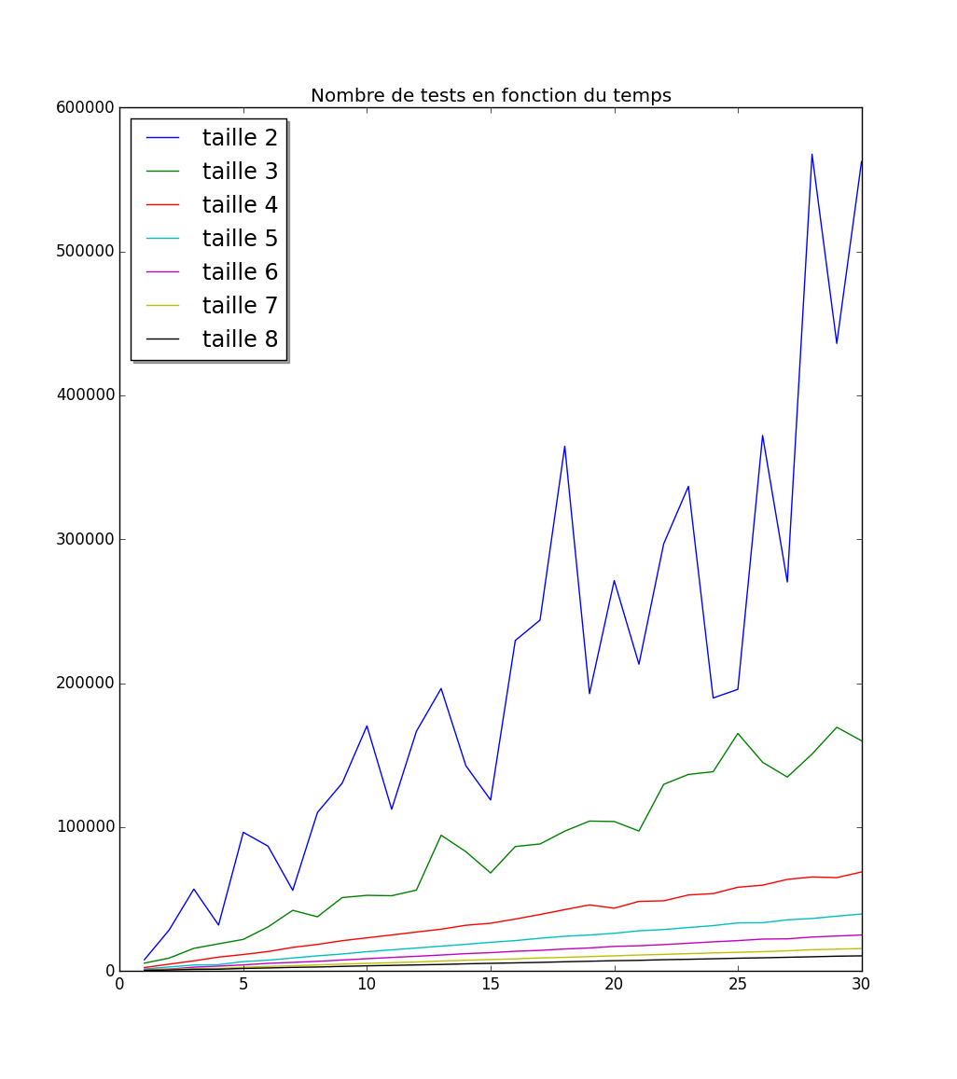
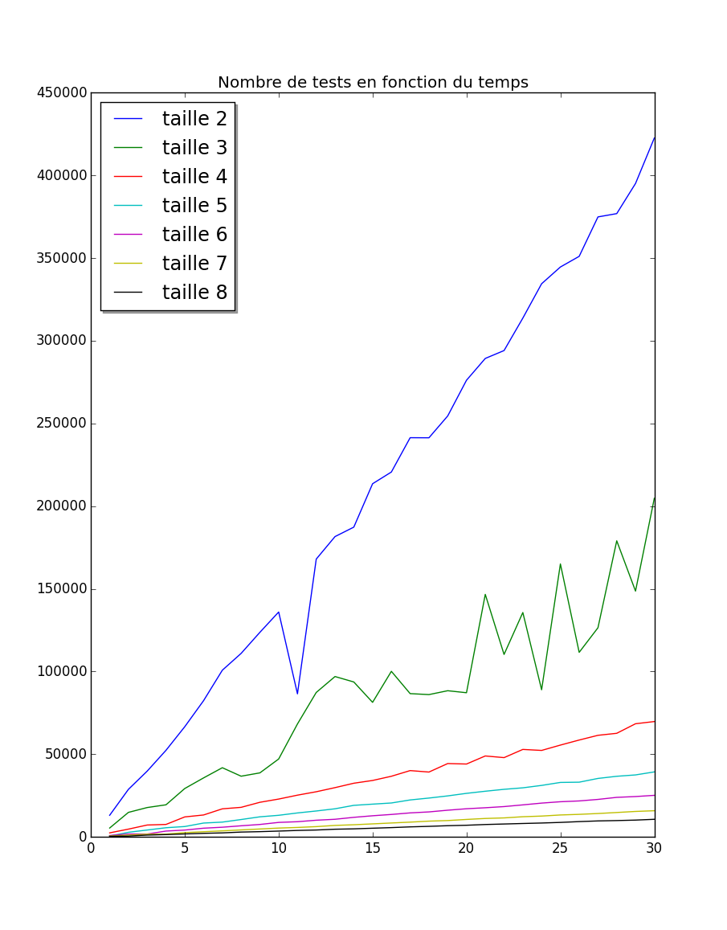
Evaluation de l’efficacité sans/avec stockage

Slide 40
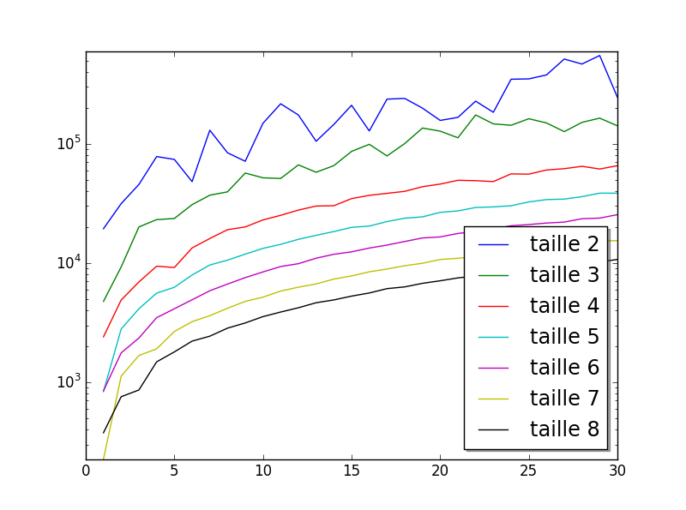
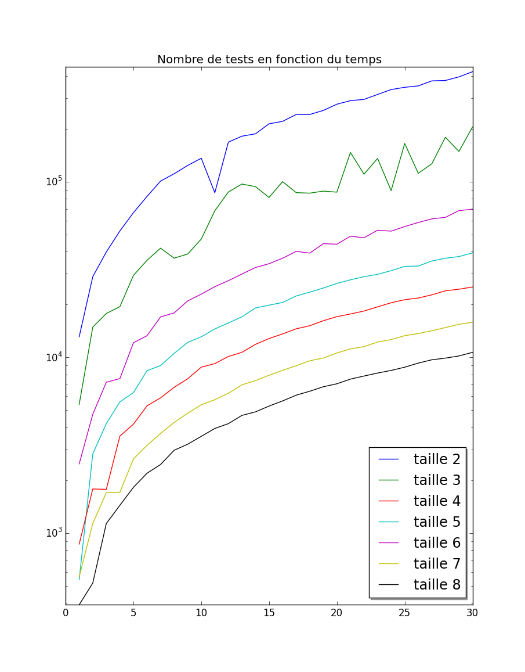
Evaluation de l’efficacité sans/avec stockage

Slide 41
Conclusion :
Plusieurs techniques de recherche
Introduction d’aléatoire permet d’avoir une solution approximée
Avantages d’efficacité du stockage de mémoire mais problème de complexité de mémoire
Extension aux algorithmes génétiques et machine-learning

